Slide 1


শুভেচ্ছা
সবাইকে

Slide 2
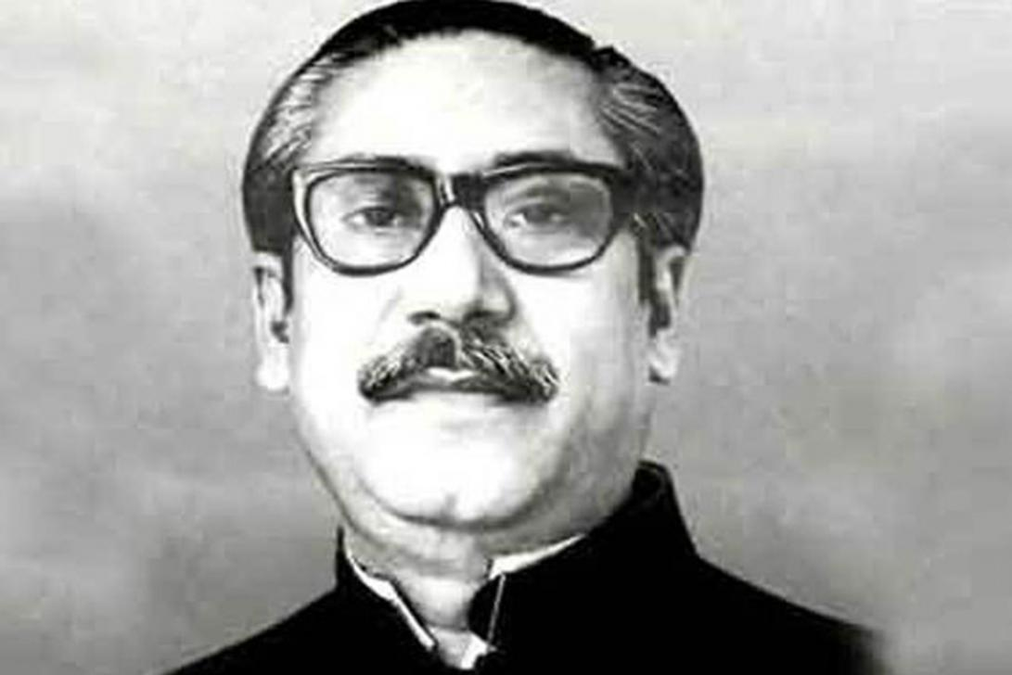
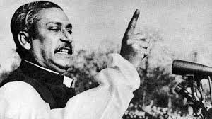
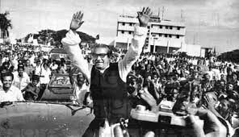
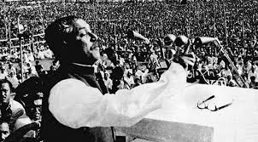
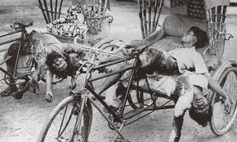
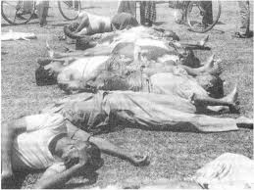
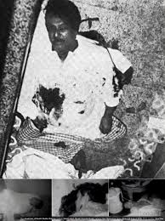
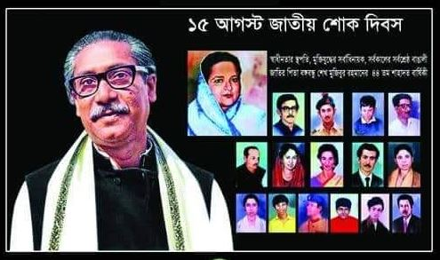
সূচিপত্র
এই ছবিগুলো দেখে বাংলাদেশের স্বাধীনতা অর্জনে জাতির পিতার কোন কোন অবদানের কথা স্মৃতিপটে ভেসে উঠে?
পরিচিতি
প্রেষণাদান
প্রথম কাজ
পাঠ ঘোষনা
শিখণফল
মূল আলোচনা
দলীয় কাজ
একক কাজ
মূল্যায়ন
বাড়ীর কাজ
ধন্যবাদ জ্ঞাপন

Slide 3
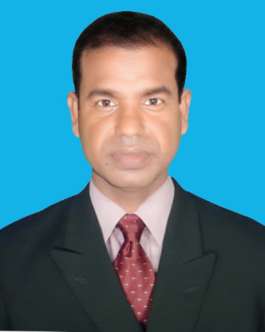


পরিচিতি
মোঃ আব্দুল কুদ্দুস
প্রধান শিক্ষক
কাজীরবেড় সরকারি প্রাথমিক বিদ্যালয়
মহেশপুর,ঝিনাইদহ।
০১৯১৩৮০৯৯১৯
kuddus39@gmail.com
বিষয়ঃ বাংলাদেশ ও বিশ্বপরিচয়
শ্রেণি: তৃতীয় অধ্যায়: 1০
পাঠের শিরোনামঃ আমাদের জাতির পিতা (বঙ্গবন্ধু ও মুক্তিযুদ্ধ)
পাঠ্যাংশঃ ১৯৭১ সালের ৭ই মার্চ-----দেশের জন্য কাজ করব।
সময়: ৪৫ মিনিট

Slide 4
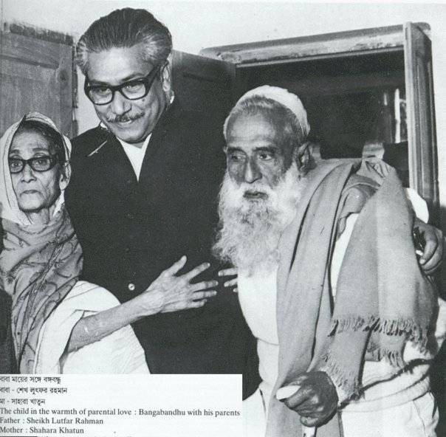
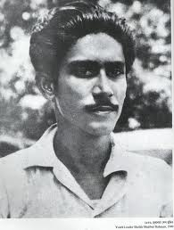
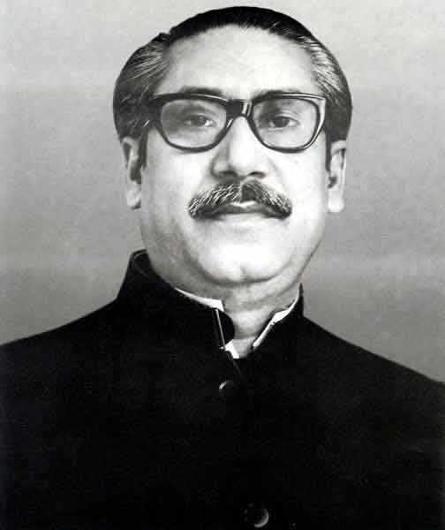
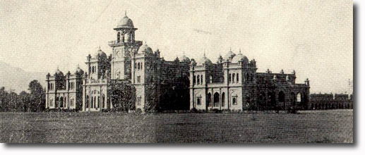
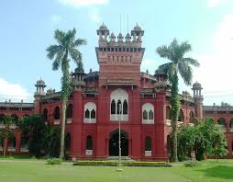
পূর্ব জ্ঞান যাচাই?
আমরা পূর্ব পাঠে বঙ্গবন্ধু শেখ মুজিবুর রহমান আমাদের
জাতির পিতার শিক্ষা ও সংগ্রামী জীবন সম্পর্কে জেনেছি?
বঙ্গবন্ধুর পিতাঃ শেখ লুৎফর রহমান
বঙ্গবন্ধুর মাতাঃসায়েরা বেগম
বঙ্গবন্ধুর প্রথম জীবনের ছবি
বঙ্গবন্ধু শেখ মুজিবুর রহমান
কলকাতা ইসলামিয়া কলেজ
ঢাকা বিশ্ববিদ্যালয়

Slide 5
তোমরা কি একটি ভিডিও দেখতে চাও?
তোমরা ভিডিওতে কি দেখলে?
এবার বুঝতে পারছো আজকে আমরা কি পড়বো?

Slide 6
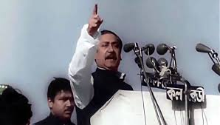
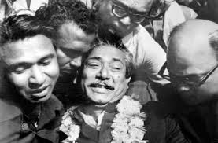
আজ আমরা পড়বো
আমাদের জাতির পিতা
২ বঙ্গবন্ধু ও মুক্তিযুদ্ধ

Slide 7
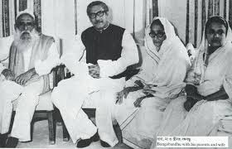
শিখনফল
এই পাঠ শেষে শিক্ষার্থীরা-
১৪.১.২ জাতির পিতার জীবনী সংক্ষেপে বলতে পারবে ।
১৪.১.৩ বাংলাদেশের স্বাধীনতা অর্জনে জাতির পিতার অবদান
উল্লেখ করতে পারবে ।

Slide 8


আমাদের জাতির পিতা
বঙ্গবন্ধু ও মুক্তিযুদ্ধ
১৯৭১ সালের ৭ই মার্চ ঢাকার রেসকোর্স ময়দানে এক বিশাল জনসভায় এক ঐতিহাসিক ভাষণের মাধ্যমে বঙ্গবন্ধু স্বাধীনতার ডাক দেন।

Slide 9
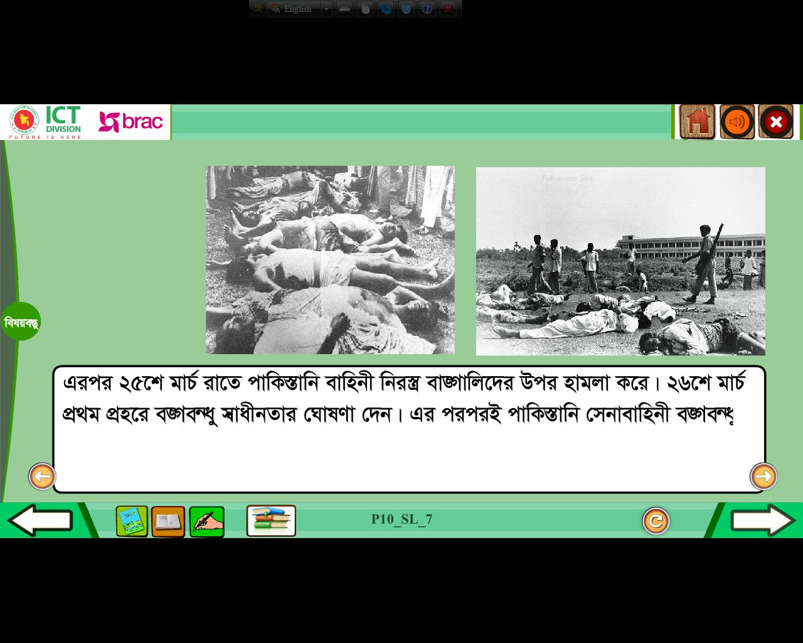
আমাদের জাতির পিতা
বঙ্গবন্ধু ও মুক্তিযুদ্ধ
১৯৭১ সালের ২৫ মার্চ রাতে পাকিস্তানি বাহিনী নিরস্ত্র বাঙালিদের উপর হামলা করে।

Slide 10
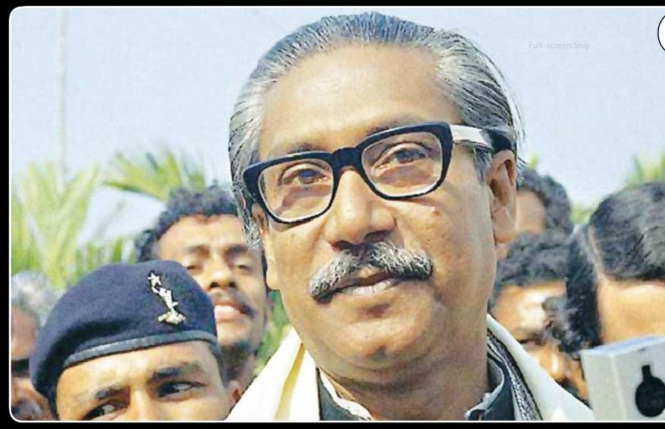
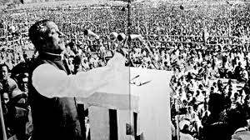
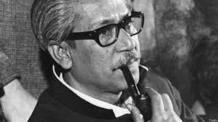
আমাদের জাতির পিতা
বঙ্গবন্ধু ও মুক্তিযুদ্ধ
১৯৭১ সালের ২৬শে মার্চ প্রথম প্রহরে বঙ্গবন্ধু স্বাধীনতার ঘোষনা দেন। এর পরপরই পাকিস্তানি সেনাবাহিনী বঙ্গবন্ধুকে গ্রেফতার করে পাকিস্তানের কারাগারে বন্দি করে রাখে।

Slide 11
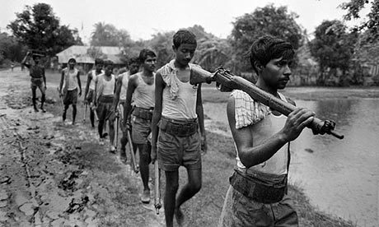
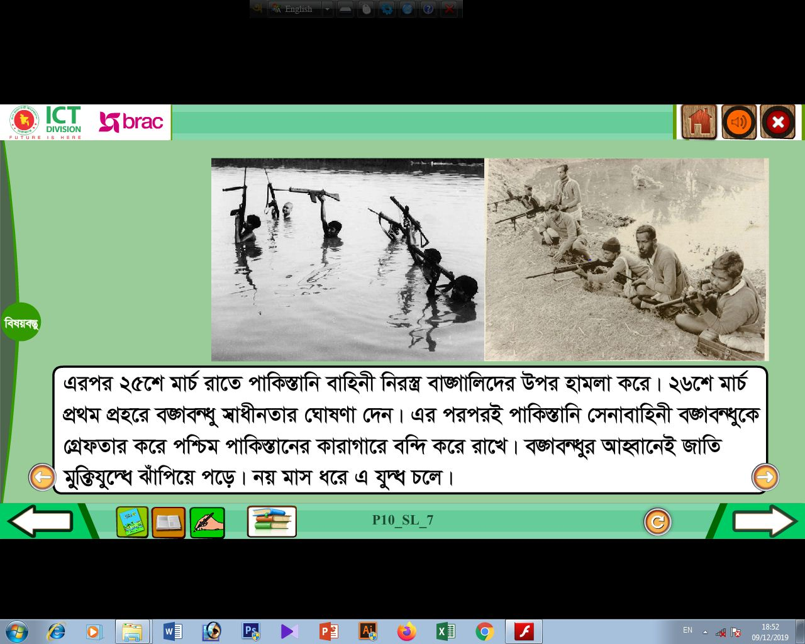
আমাদের জাতির পিতা
বঙ্গবন্ধু ও মুক্তিযুদ্ধ
বঙ্গবন্ধুর আহবানেই জাতি মুক্তিযুদ্ধে ঝাঁপিয়ে পড়ে। নয় মাস ধরে এ যুদ্ধ চলে।

Slide 12
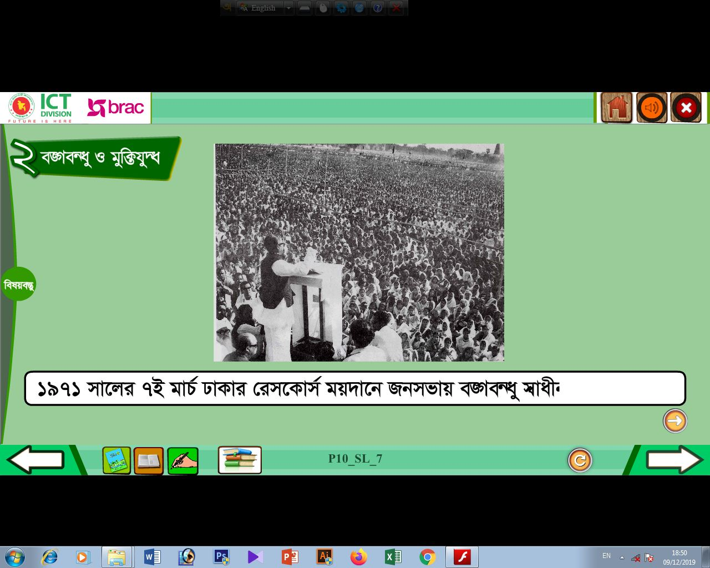
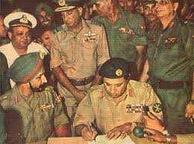
আমাদের জাতির পিতা
বঙ্গবন্ধু ও মুক্তিযুদ্ধ
১৯৭১ সালের ১৬ই ডিসেম্বর আমরা বিজয় লাভ করি। বঙ্গবন্ধুর নেতৃত্বে বাংলাদেশ স্বাধীন হয়। তিনি আমাদের জাতির পিতা।

Slide 13
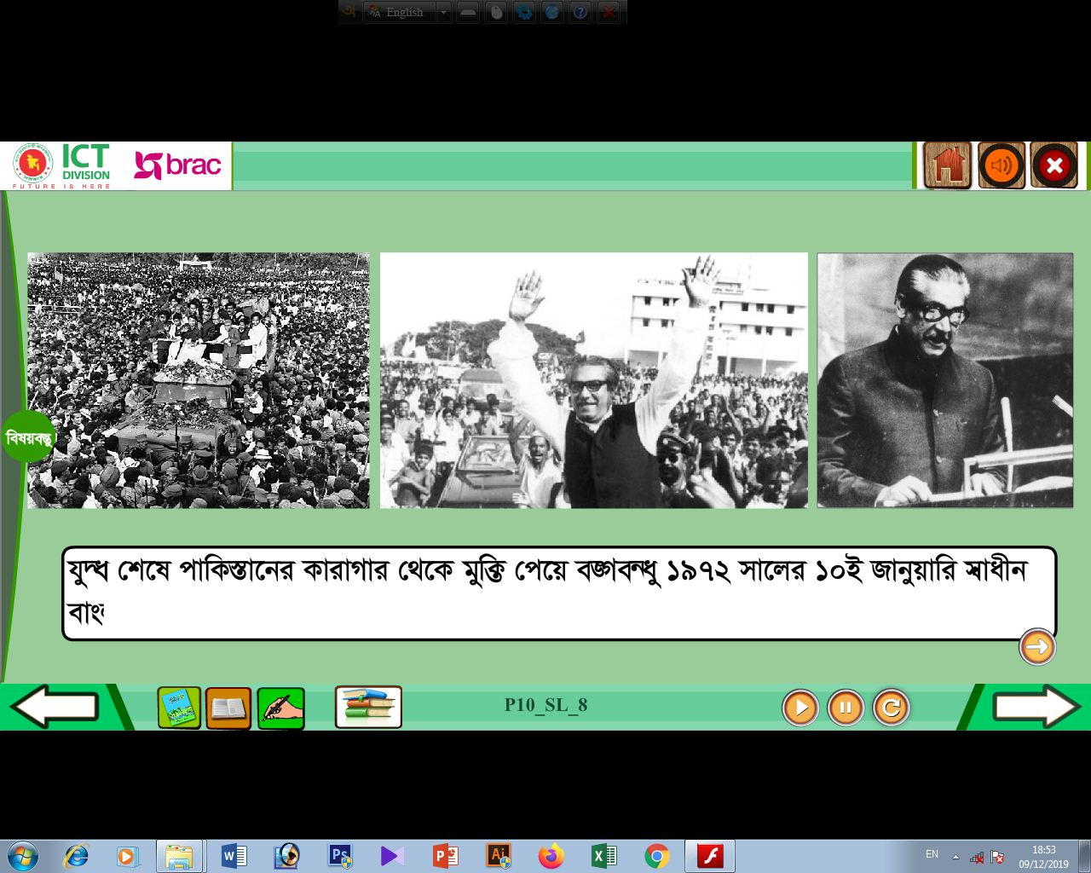
আমাদের জাতির পিতা
বঙ্গবন্ধু ও মুক্তিযুদ্ধ
বিজয় লাভের পর পাকিস্তানের কারাগার থেকে মুক্তি পেয়ে বঙ্গবন্ধু ১৯৭২ সালের ১০ই জানুয়ারি স্বাধীন বাংলাদেশে ফিরে আসেন। দেশে ফিরে বঙ্গবন্ধু নতুন বাংলাদেশ গড়ে তুলতে বলিষ্ঠ নেতৃত্ব দেন।

Slide 14
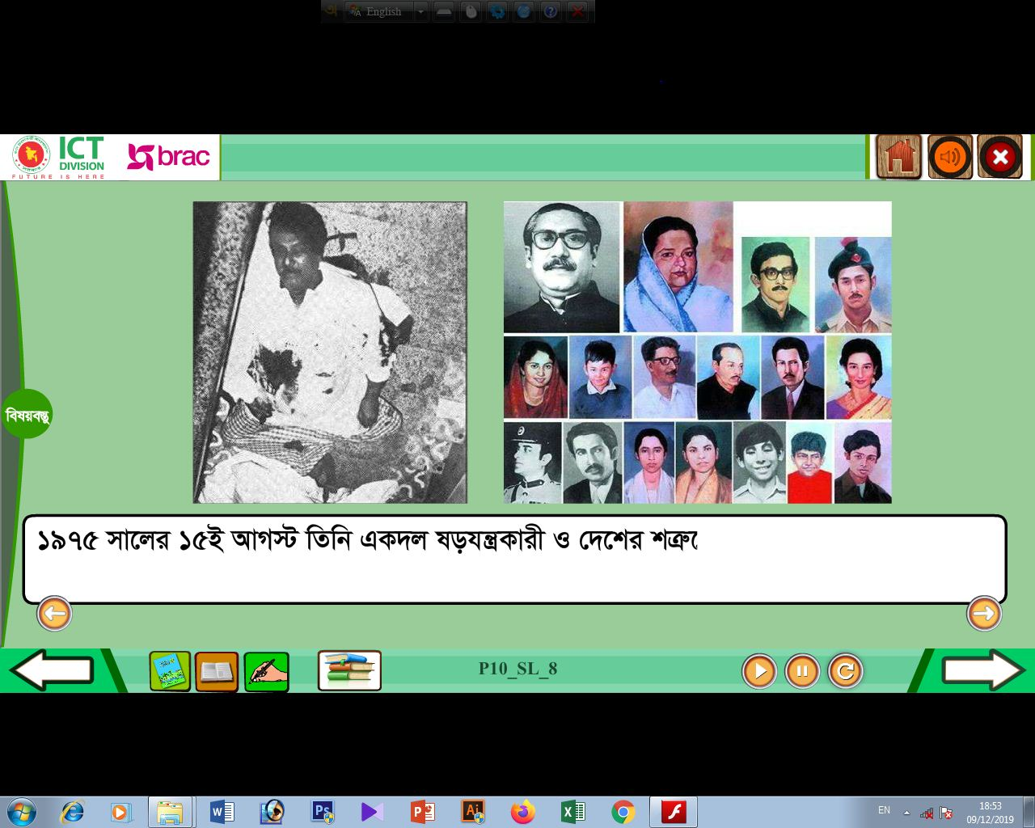
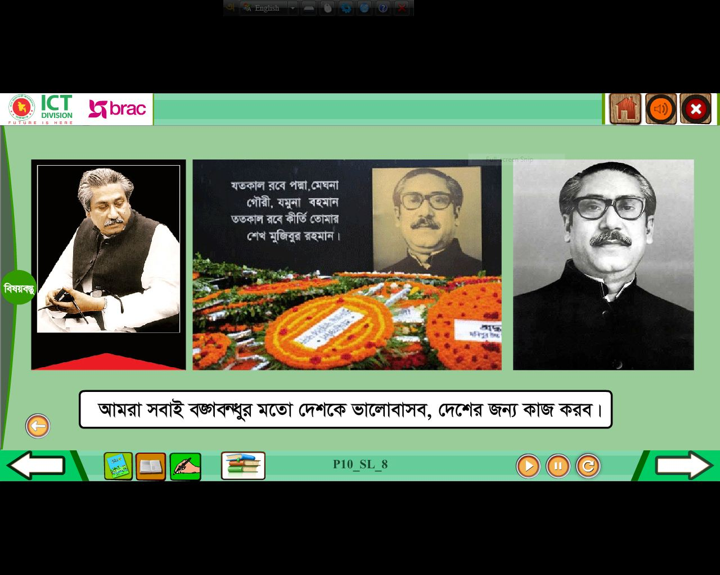
আমাদের জাতির পিতা
বঙ্গবন্ধু ও মুক্তিযুদ্ধ
১৯৭৫ সালের ১৫ই আগষ্ট তিনি একদল যড়যন্ত্রকারী ও দেশের শত্রুদের হাতে সপরিবারে শহিদ হন। তাঁর মৃত্যু দেশের জন্য এক অপূরণীয় ক্ষতি। আমরা সবাই বঙ্গবন্ধুর মতো দেশকে ভালোবাসব, দেশের জন্য কাজ করব।।

Slide 15
বইয়ের সাথে সংযোগ স্থাপন
এখন পাঠ্য বইয়ের 60নংপৃষ্ঠায় কি আছে আমরা একটু নিরবে পড়ি।

Slide 16

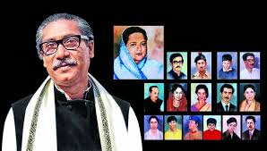
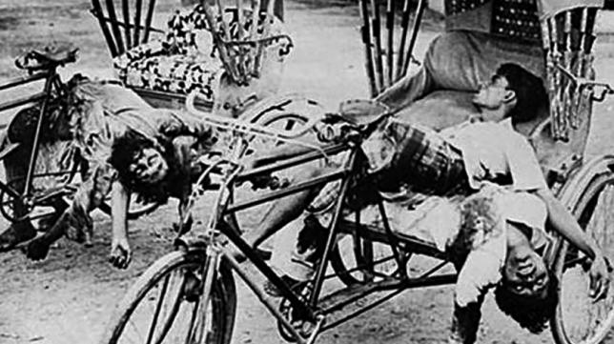
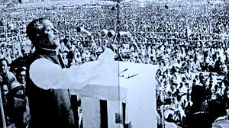


আমরা কী দেখতে পাচ্ছি?
১৫ই আগষ্ট সপরিবারে শহিদ হন।
২৫শে মার্চ নিরস্ত্র বাঙালিদের উপর হামলা
২৬শে মার্চ বঙ্গবন্ধু গ্রেফতার হন
২৫শে মার্চ নিরস্ত্র বাঙালিদের উপর হামলা
2৬শে মার্চ বঙ্গবন্ধু স্বাধীনতার ঘোষনা করেন।
৭ই মার্চের বঙ্গবন্ধুর ঐতিহাসিক ভাষণ।

Slide 17
একক কাজ
সঠিক উত্তরটি বোর্ডে এসে লেখ
সঠিক উত্তর:
নয় মাস
মূল্যায়ন
ভুল উত্তর
মুক্তিযুদ্ধ কত মাস ধরে স্থায়ী হয়েছিল?
✓
ক. এগারো মাস
খ. নয় মাস
গ.দশ মাস
ঘ. ছয় মাস
উত্তরের অপশনগুলোতে ক্লিক কর

Slide 18
একক কাজ
সঠিক উত্তরটি বোর্ডে এসে লেখ
সঠিক উত্তর:
১৯৭১
মূল্যায়ন
ভুল উত্তর
বাংলাদেশ কত সালে স্বাধীনতা অর্জন করে?
✓
ক. ১৯৭২
খ. ১৯৭১
গ.১৯৭৫
ঘ. ১৯৬৬
উত্তরের অপশনগুলোতে ক্লিক কর

Slide 19


একক কাজ
মূল্যায়ন
বোর্ডে এসে উত্তর লিখঃ
(১) কবে বাংলাদেশের স্বাধীনতা ঘোষণা করা হয় ?
(ক) ৭ই মার্চ
(খ) ২৫শে মার্চ
আবার চেষ্টা কর
আবার চেষ্টা কর
আবার চেষ্টা কর
আবার চেষ্টা কর
আবার চেষ্টা কর
সঠিক উত্তর
সঠিক উত্তর
সঠিক উত্তর
আবার চেষ্টা কর
আবার চেষ্টা কর
আবার চেষ্টা কর
আবার চেষ্টা কর
আবার চেষ্টা কর
(গ) ২৬শে মার্চ
(ঘ) ১৬ই ডিসেম্বর
(২) মুক্তিযুদ্ধের সময় বঙ্গবন্ধু কোথায় বন্দি ছিলেন?
(ক) বাংলাদেশের কারাগারে
(খ) পাকিস্তানের কারাগারে
(গ) ভারতের কারাগারে
(ঘ) নেপালের কারাগারে
(৩) ১৯৭২ সালে বঙ্গবন্ধু স্বাধীন বাংলাদেশে কত তারিখে ফিরে আসেন ?
(ক) ১৭ই এপ্রিল
(খ) ১০ই ডিসেম্বর
(গ) ১০ই জানুয়ারি
(ঘ) ২৫শে মার্চ
উত্তরের অপশনগুলোতে ক্লিক কর

Slide 20
জোড়ায় কাজ
মূল্যায়ন
বাম পাশের কথাগুলোর সাথে ডান পাশের তারিখগুলোর দাগ টেনে মিল কর।
বঙ্গবন্ধু পূর্ব বাংলার জনগণের মুক্তি সনদ ৬ দফা পেশ করে |  | ১৯৭১ সালের ৭ই মার্চ
নির্বাচনে আওয়ামীলীগ বিপুল ভোটে জয়লাভ করে |  | ১৯৬৬ সাল
রেসকোর্স ময়দানে স্বাধীনতার ডাক দেন |  | ১৯৭০ সাল
বঙ্গবন্ধু সপরিবারে শহিদ হন |  | ১৯৭১ সালের ১৬ই ডিসেম্বর
আমরা জয় লাভ করি |  | ১৯৭৫ সালের ১৫ই আগষ্ট

Slide 21
দলগত কাজ
মূল্যায়ন
১৯৭১ সালের উল্লেখযোগ্য ঘটনাগুলো তারিখের পাশে লেখ।
৭ই মার্চ
বঙ্গবন্ধু স্বাধীনতার ডাক দেন
২৫শে মার্চ
পাকিস্তানি বাহিনী নিরস্ত্র বাঙালিদের উপর হামলা করে
২৬শে মার্চ
বঙ্গবন্ধু স্বাধীনতার ঘোষনা দেন
১৫ই আগষ্ট
সপরিবারে শহিদ হন
১৬ই ডিসেম্বর
আমরা বিজয় লাভ করি
তারিখের উপর ক্লিক কর ।

Slide 22
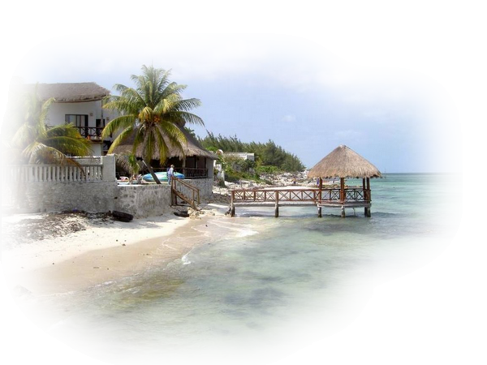


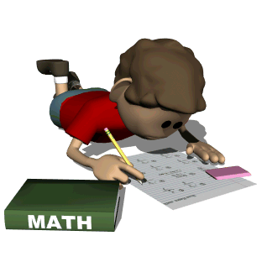
বাংলাদেশ ও বিশ্বপরিচয়
তোমরা বঙ্গবন্ধুর ছবি সংগ্রহ করে একটি এ্যালব্যাম তৈরী করবে।

Slide 23



ধন্যবাদ

